Slide 1
Советская Россия в годы гражданской войны

Slide 2
План
1.Политика военного коммунизма
2.Красный террор.
3.Особенности тактики правительства Советской Армии.
4. Коминтерн
5.Причины победы большевиков

Slide 3
Политика военного коммунизма
Причины введения политики военного коммунизма:
1. Советская Россия оказалась в кольце фронтов и отрезанной от основных хлебных и топливно – сырьевых районов;
2. У большевиков стремительно снизились шансы на победу;
3. Закрывались предприятия, в стране разразился голод, разруха;
4.Необходимость бесперебойного снабжения Красной Армии боеприпасами и продовольствием.

Slide 4
Основные мероприятия:
1.Крайняя централизация управления экономикой (ВСНХ)
2.Национализация крупной, средней и даже мелкой промышленности (частично),
3.Государственная монополия на многие продукты сельского хозяйства, продразвёрстка,
4.Запрет частной торговли,
5.Свёртывание товарно-денежных отношений, отмена платы за жилье, за коммунальные услуги, за транспорт;
6.Уравнительство в распределении материальных благ, талоны и продуктовые пайки
7. Введение всеобщей трудовой и воинской повинности

Slide 5
Проблемно-познавательная задача
определить, почему «красные»одержали победу
над «белыми».

Slide 6
Введен «красный террор»- это форма политического запугивания, устрашения с использованием крайне жестоких методов, вплоть до физического уничтожения;
Насильственную реквизицию хлеба в деревне заменили «продразверсткой»;
В армии ввели институт комиссаров;
Заключались временные союзы с анархистами (Махно) против наиболее опасного противника;
«Сотрудничество с буржуазными специалистами»

Slide 7
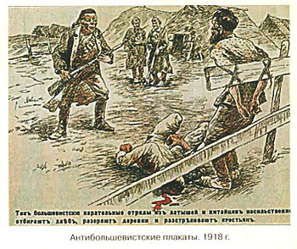
2.Красный террор.
Кра́сный терро́р — комплекс карательных мер, проводившихся большевиками в ходе Гражданской войны в России(1917—1923) против социальных групп, провозглашённых классовыми врагами, а также против лиц, обвинявшихся в контрреволюционной деятельности.
Вводиться официально в сентябре 1918 года после покушения на В.И.Ленина.
По инициативе Троцкого были созданы концентрационные лагеря.
По оценкам некоторых историков от белого и красного террора погибло не менее 8 млн.человек.
Антибольшевистский плакат 1918 -1920 гг

Slide 8
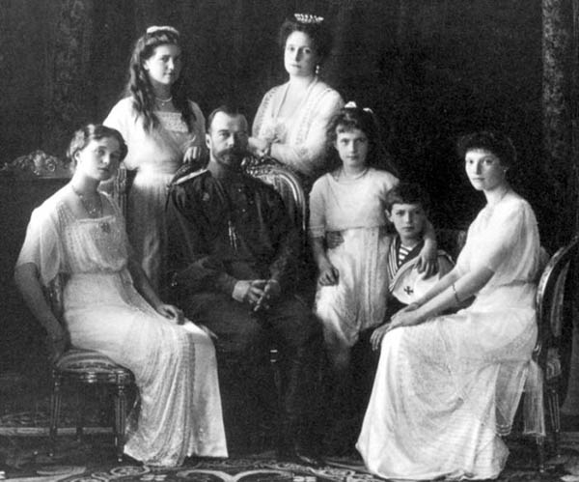
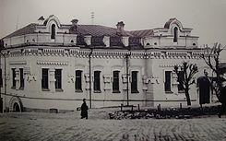
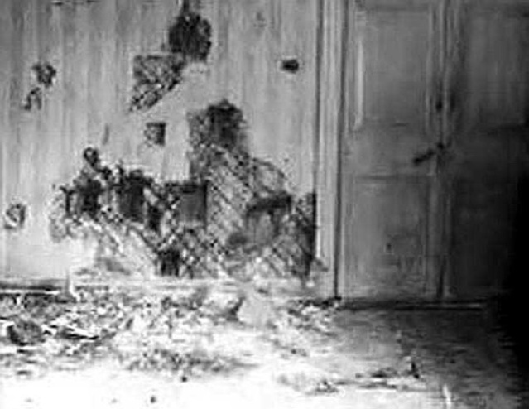
2.Красный террор.
Расстре́л ца́рской семьи́
(бывшего российского императора Николая II, его семьи и прислуги) был осуществлён в полуподвальном помещении дома Ипатьева в Екатеринбурге в ночь с 16 на 17 июля 1918 года во исполнение постановления исполкома Уральского областного Совета рабочих, крестьянских и солдатских депутатов возглавлявшегося большевиками
Дом Ипатьева
Подвал Ипатьевского дома

Slide 9
Итоги гражданской войны.
1. Большевизм победил, сохранив государственность и суверенитет России.
2. Ущерб, нанесенный народному хозяйству, превысил 50 млрд. руб.
3. Производство сократилось в 7 раз.
4. Людские потери – около 13 млн. человек.
5. Около 2 млн. человек эмигрировало.
6. Под воздействием небывалой жестокости братоубийственной войны деформировалось общественное сознание.

Slide 10
«Решающие победы красных»
Дата | Событие | Фронт
Май 1919 г. | Красная Армия под командованием С.С.Каменева остановила под Уфой силы армии Колчака и перешла в контрнаступление. | Восточный фронт
Июль–август 1919 г. | Красная Армия под командованием М.Н.Тухачевского разбила белых и овладела Уралом (Златоустовская и Челябинская операции) | Восточный фронт
Октябрь 1919 г. | Конница С.М.Буденного прорвала фронт белых под Воронежом и Касторной и вышла в тылы деникинских войск. | Южный фронт
Март 1920 г. | Войска Красной Армии под командованием М.Н.Тухачевского, используя боевые возможности Первой Конной Армии, завершили разгром деникинских войск. | Кавказский фронт

